Slide 1
《数字电子技术基础》（第五版）教学课件

Slide 2
第二章 逻辑代数基础

Slide 3
2.1 概述
基本概念
逻辑： 事物的因果关系
逻辑运算： 逻辑状态按照指定的某种因
果关系进行推理的过程。
逻辑运算的数学基础： 逻辑代数
在二值逻辑中的变量取值： 0/1

Slide 4
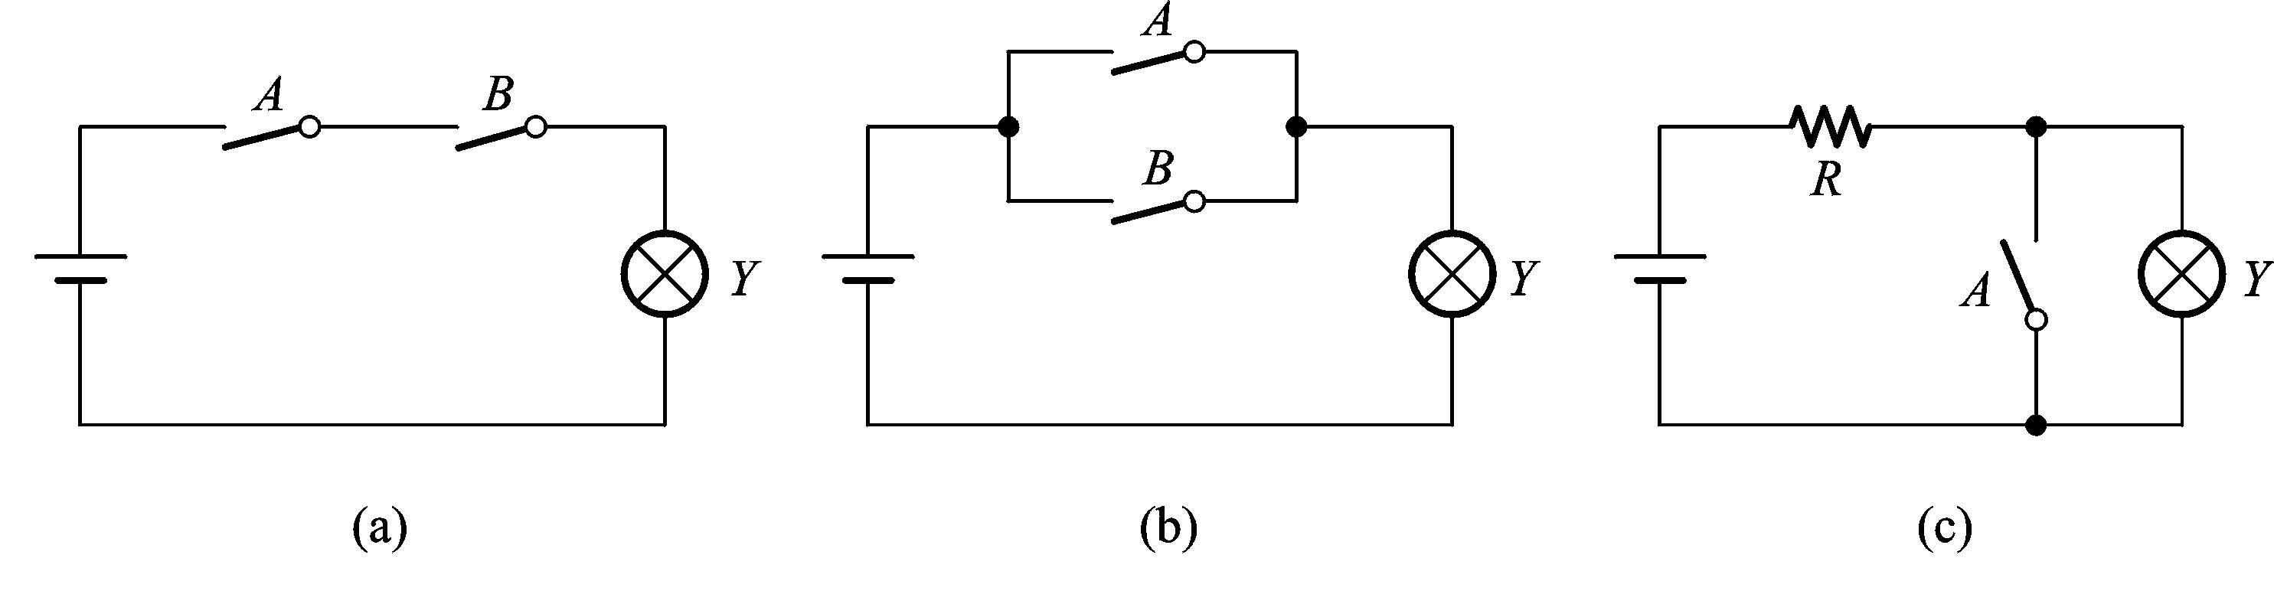
2.2 逻辑代数中的三种基本运算
与（AND） 或（OR） 非（NOT）
以A=1表示开关A合上，A=0表示开关A断开；
以Y=1表示灯亮，Y=0表示灯不亮；
三种电路的因果关系不同：

Slide 5
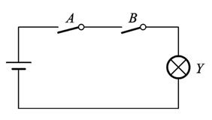
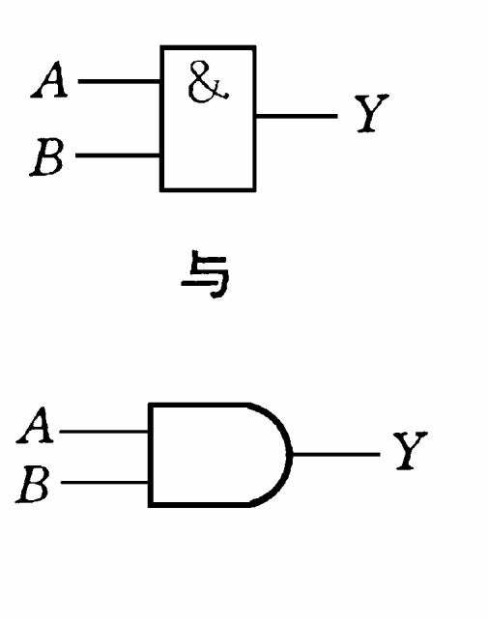
与
串联开关电路功能表
与逻辑的真值表
开关A
开关B
灯Y
A
B
Y
断开
断开
灭
0
0
0
断开
闭合
灭
0
1
0
闭合
断开
灭
1
0
0
闭合
闭合
亮
1
1
1
条件同时具备，结果发生
与逻辑表达式：
Y=A AND B = A&B=A·B=AB

Slide 6
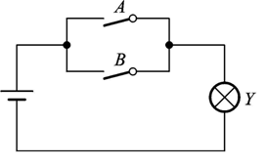
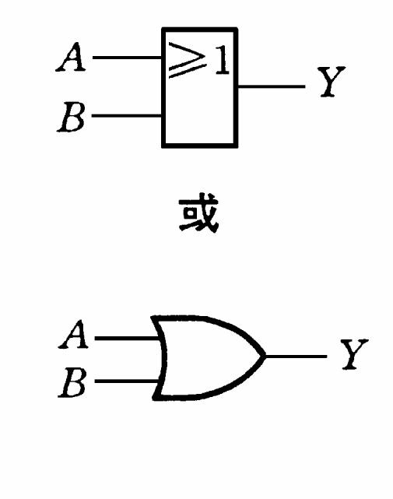
或
并联开关电路功能表
或逻辑的真值表
开关A
开关B
灯Y
A
B
Y
断开
断开
灭
0
0
0
断开
闭合
亮
0
1
1
闭合
断开
亮
1
0
1
闭合
闭合
亮
1
1
1
条件之一具备，结果发生
逻辑表达式：
Y= A OR B = A+B

Slide 7
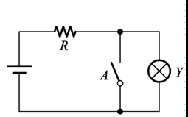
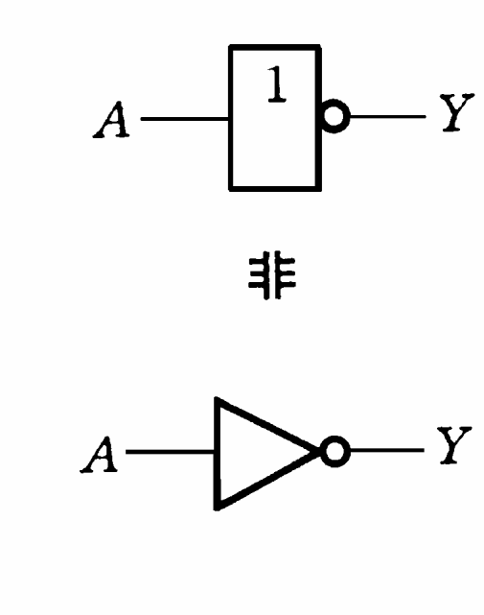

非
电路功能表
非逻辑的真值表
开关A
灯Y
A
Y
断开
亮
0
1
闭合
灭
1
0
条件不具备，结果发生

Slide 8
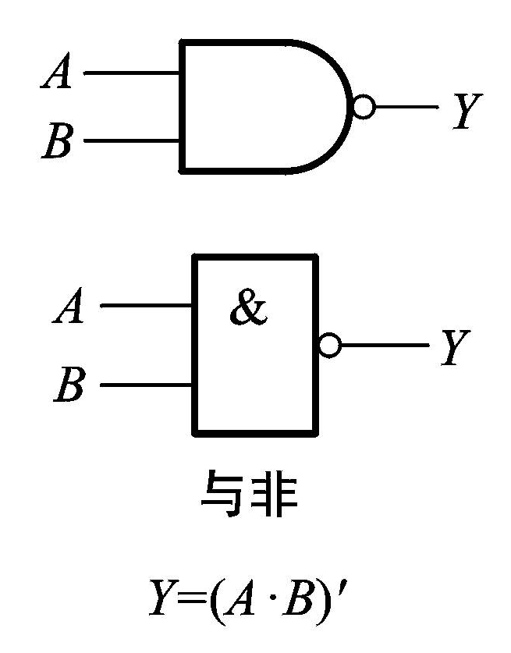
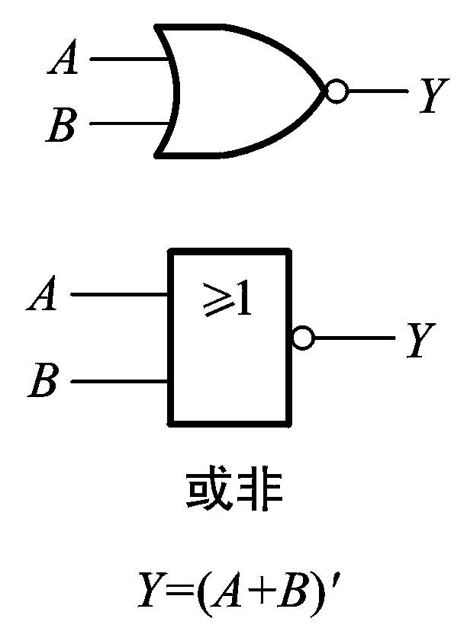
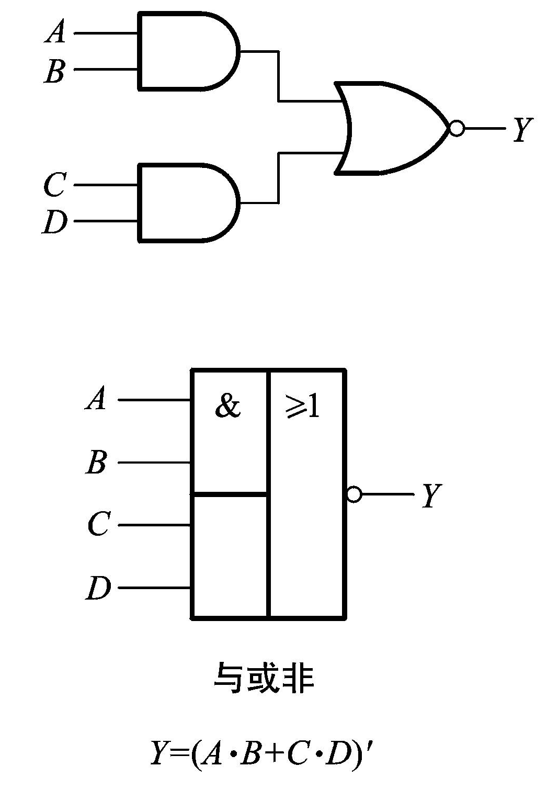
几种常用的复合逻辑运算
与非 或非 与或非

Slide 9
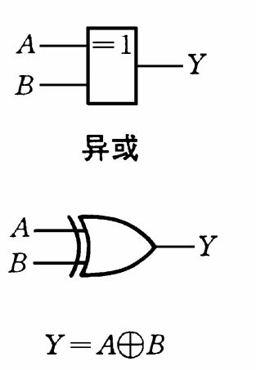
几种常用的复合逻辑运算
异或
特点：输入不同时，输出为1
A B | Y
0 0 | 0
0 1 | 1
0 | 1
1 | 0
Y= A ⊕ B=A·B'+A'·B

Slide 10
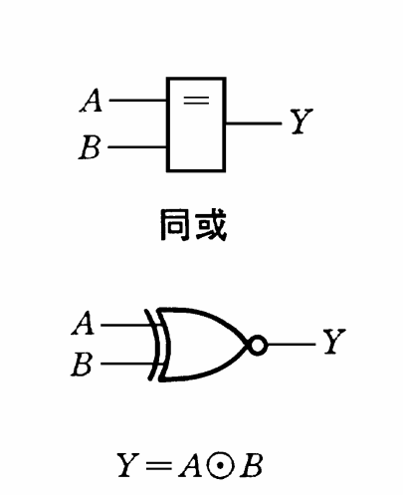
几种常用的复合逻辑运算
同或
特点：输入相同时，输出为1
A B | Y
0 0 | 1
0 1 | 0
0 | 0
1 | 1
Y= A ⊙B=A'·B'+A·B

Slide 11
2.3 逻辑代数的基本公式和常用公式
2.3.1 基本公式
2.3.2 常用公式

Slide 12
2.3.1 基本公式
证明方法：推演 真值表
根据与、或、非的定义，得表2.3.1的布尔恒等式
序号 | 公 式 |  | 序号 | 公 式 | 规 律
1 | A• 0=0 |  | 10 | A+0=A | 01律
2 | A • 1=A |  | 11 | A+1=1 | 01律
3 | 1'=0; 0'=1（公理） |  | 12 | (A') '=A | 还原律
4 | A • A= A |  | 13 | A+A=A | 重叠律
5 | A •A'=0 |  | 14 | A+A'=1 | 互补律
6 | A •B=B •A |  | 15 | A+B=B+A | 交换律
7 | A •（B •C） = （A •B） •C |  | 16 | A+（B+C）=（A+B）+C | 结合律
8 | A •（B+C）=A • B + A • C |  | 17 | A+（B•C） =（A+B)• (A+C) | 分配律
9 | (A •B) '=A'+B' |  | 18 | (A+B) '=A'•B' | 反演律
德•摩根（De. Morgan）定理

Slide 13
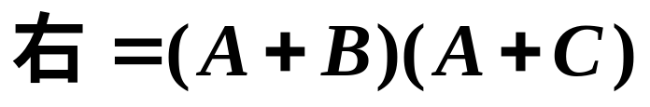
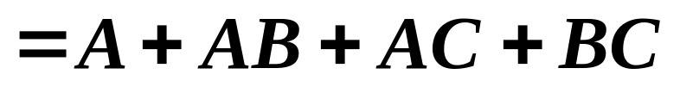
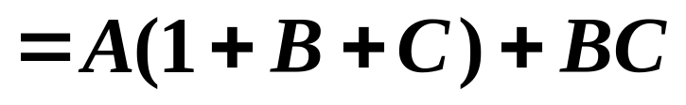
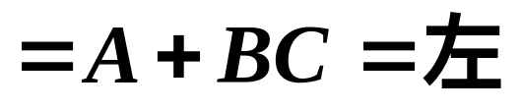
公式（17）的证明（公式推演法）：
A + B C = (A +B)(A +C)

Slide 14
公式（17）的证明（真值表法）：
A + B C = (A +B)(A +C)
ABC | BC | A+BC | A+B | A+C | （A+B）(A+C)
000 | 0 | 0 | 0 | 0 | 0
001 | 0 | 0 | 0 | 1 | 0
010 | 0 | 0 | 1 | 0 | 0
011 | 1 | 1 | 1 | 1 | 1
100 | 0 | 1 | 1 | 1 | 1
101 | 0 | 1 | 1 | 1 | 1
110 | 0 | 1 | 1 | 1 | 1
111 | 1 | 1 | 1 | 1 | 1

Slide 15
2.3.2 若干常用公式
序 号 | 公 式
21 | A + A B = A
22 | A +A ′B = A + B
23 | A B + A B′ = A
24 | A ( A + B) = A
25 | A B + A′ C + B C = A B + A′ C A B＋ A′ C + B CD = A B + A′ C
26 | A (AB) ′ = A B′ ; A′ (AB) ′ = A′
吸收律
吸收律
吸收律

Slide 16
试证明：A B + A′C + B C = A B + A′C
证明：
A B + A′ C + B C = A B + A′ C + B C (A+A')
= A B + A′ C + AB C + A'B C
= A B (1+C)+ A'C(1+B)
= A B+ A'C

Slide 17
2.4 逻辑代数的基本定理
2.4.1 代入定理
------在任何一个包含A的逻辑等式中，若以另外一个逻辑式代入式中A的位置，则等式依然成立。

Slide 18
2.4.1 代入定理
应用举例：
式（17） A+BC = (A+B)(A+C)
A+B(CD) = (A+B)(A+CD)
= (A+B)(A+C)(A+D)

Slide 19
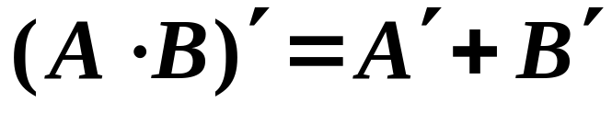
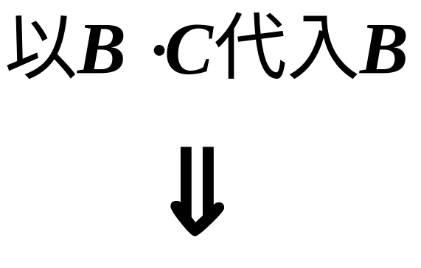
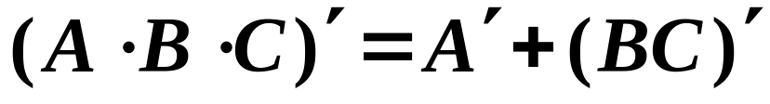

2.4.1 代入定理
应用举例： 式 （8）

Slide 20
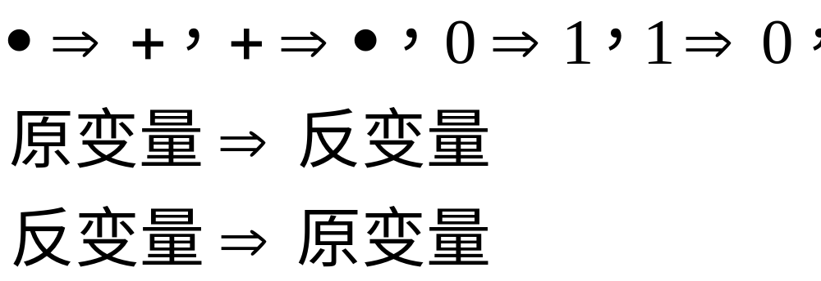
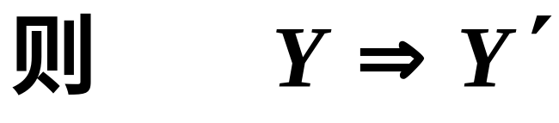
2.4 逻辑代数的基本定理
变换顺序 先括号，然后乘，最后加
2.4.2 反演定理
-------对任一逻辑式Y
不属于单个变量的上的反号保留不变

Slide 21
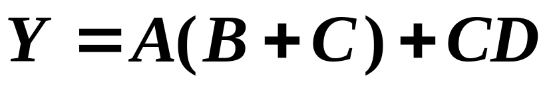
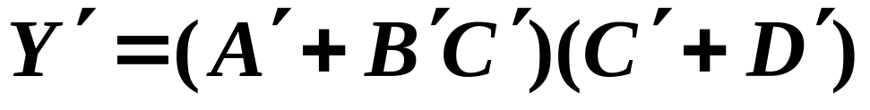
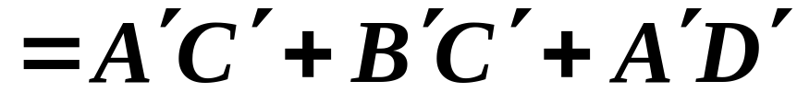
2.4.2 反演定理
应用举例：

Slide 22
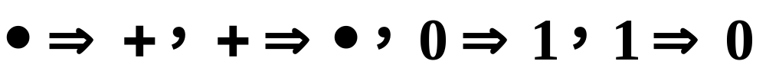
2.4.3 对偶定理
若两个函数式相等，那么它们的对偶式也相等。
变换顺序 先括号，然后乘，最后加
对偶式：
在一个逻辑式Y中,若将其中所有的
所得函数式即为原函数式的对偶式，记作：Y^{D}。
例：若 Y=AB+(C+D)′ 则 Y^{D}=(A+B)(CD)′

Slide 23
2.5 逻辑函数及其表示方法
2.5.1 逻辑函数
Y=F(A,B,C,······)
------若以逻辑变量为输入，运算结果为输出，则输入变量值确定以后，输出的取值也随之而定。输入/输出之间是一种函数关系。
注：在二值逻辑中，
输入/输出都只有两种取值0/1。

Slide 24
2.5.2 逻辑函数的表示方法
真值表
逻辑式
逻辑图
波形图
卡诺图
计算机软件中的描述方式
各种表示方法之间可以相互转换

Slide 25
真值表
输入变量 A B C···· | 输出 Y₁ Y₂ ····
遍历所有可能的输入变量的取值组合 | 输出对应的取值

Slide 26
逻辑式
将输入/输出之间的逻辑关系用与/或/非的运算式表示就得到逻辑式。
逻辑图
用逻辑图形符号表示逻辑运算关系，与逻辑电路的实现相对应。
波形图
将输入变量所有取值可能与对应输出按时间顺序排列起来画成时间波形。

Slide 27
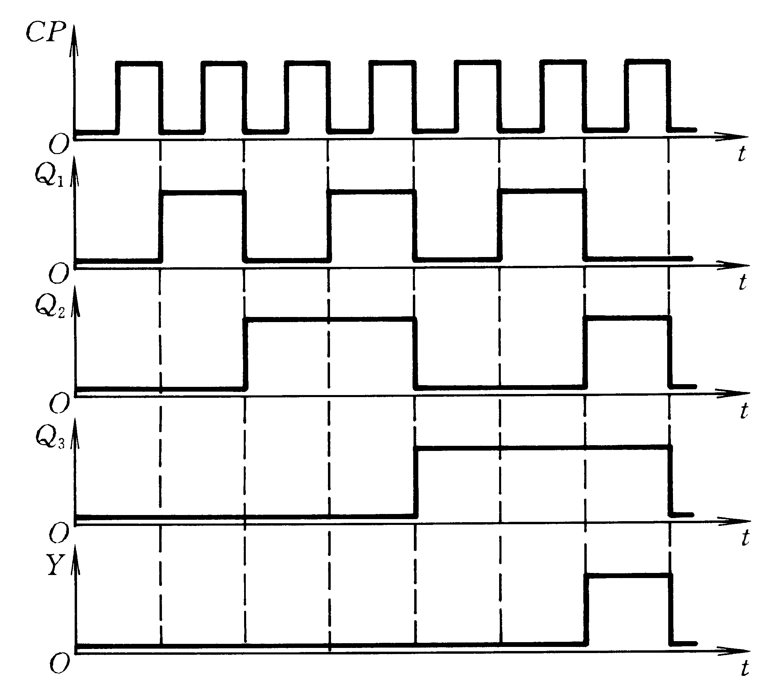

Slide 28
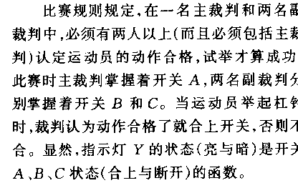
举例：举重裁判电路
1表示开关闭合
0表示开关断开
1表示灯亮
0表示灯不亮

Slide 29
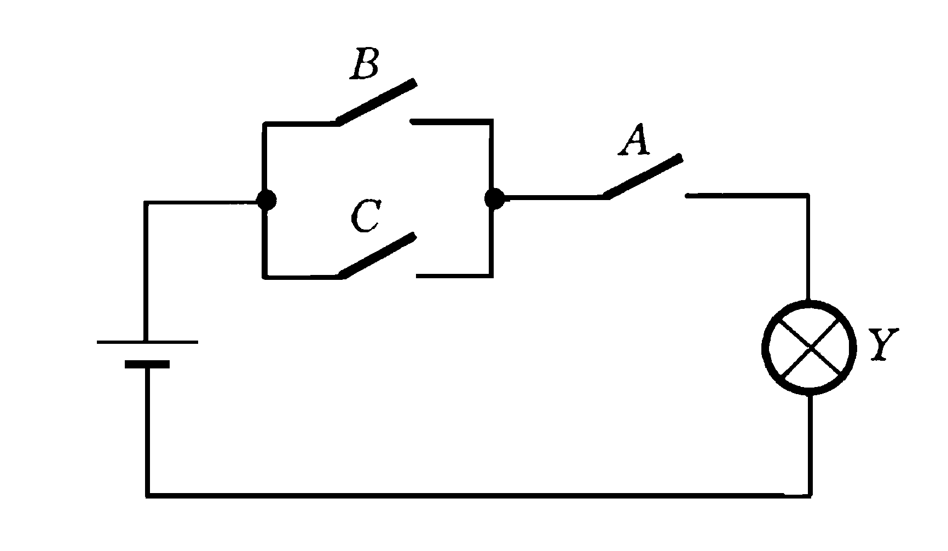

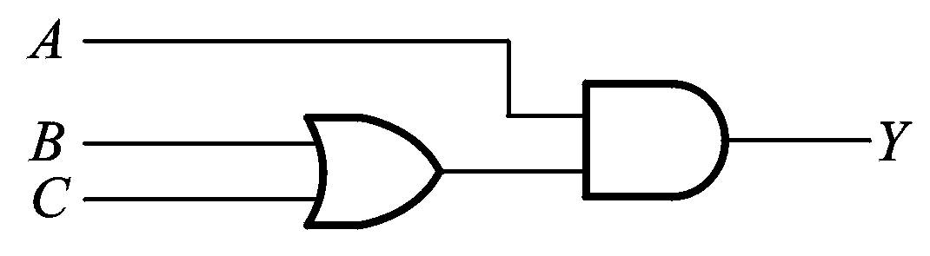
电路图
电路的真值表
A B C | Y
0 0 0 | 0
0 0 1 | 0
0 1 0 | 0
0 1 1 | 0
1 0 0 | 0
1 0 1 | 1
1 1 0 | 1
1 1 1 | 1
逻辑
表达式
电路逻辑功能的逻辑图

Slide 30
各种表现形式的相互转换：
真值表 逻辑式
例：在上例中
    A=1,B=0,C=1使 AB'C=1
    A=1,B=1,C=0使 ABC'=1
    A=1,B=1,C=1使 ABC =1
这三种取值的任何一种都使Y=1,
所以 Y= ?
A B C | Y
0 0 0 | 0
0 0 1 | 0
0 1 0 | 0
0 1 1 | 0
1 0 0 | 0
1 0 1 | 1
1 1 0 | 1
1 1 1 | 1
Y=AB'C+ABC'+ABC

Slide 31
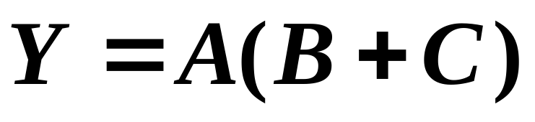
Y=AB'C+ABC'+ABC
=AB'C+AB(C'+C)
=AB'C+AB
=A(B'C+B)
=A(B+C)

Slide 32
真值表 逻辑式：
  找出真值表中使 Y=1 的输入变量取值组合。
  每组输入变量取值对应一个乘积项，其中取值为1的写原变量，取值为0的写反变量。
  将这些乘积项相加即得 Y
逻辑式
真值表
  把输入变量取值的所有组合逐个代入逻辑式中
  求出Y，列表

Slide 33
求原函数的方法：
找出Y=1的输入量的取值组合
每组输入量
一个乘积项：1---原变量；0---反变量
Y=各乘积项相加
求反函数的方法：
找出Y=0的输入量的取值组合
每组输入量
一个乘积项：1---原变量；0---反变量
Y'=各乘积项相加

Slide 34
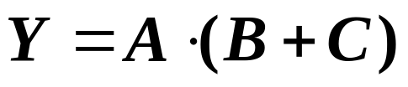
逻辑式 逻辑图
  1. 用图形符号代替逻辑式中的逻辑运算符。

Slide 35
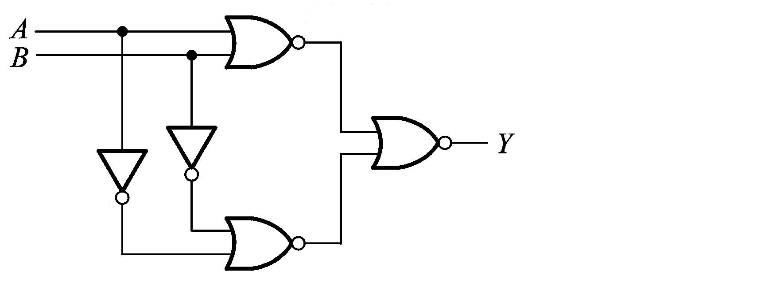
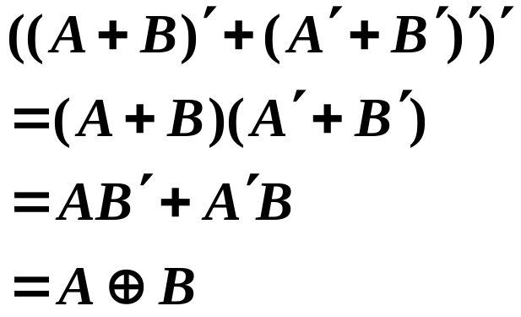





逻辑式 逻辑图
  2. 从输入到输出逐级写出每个图形符号对应的逻辑运算式。

Slide 36
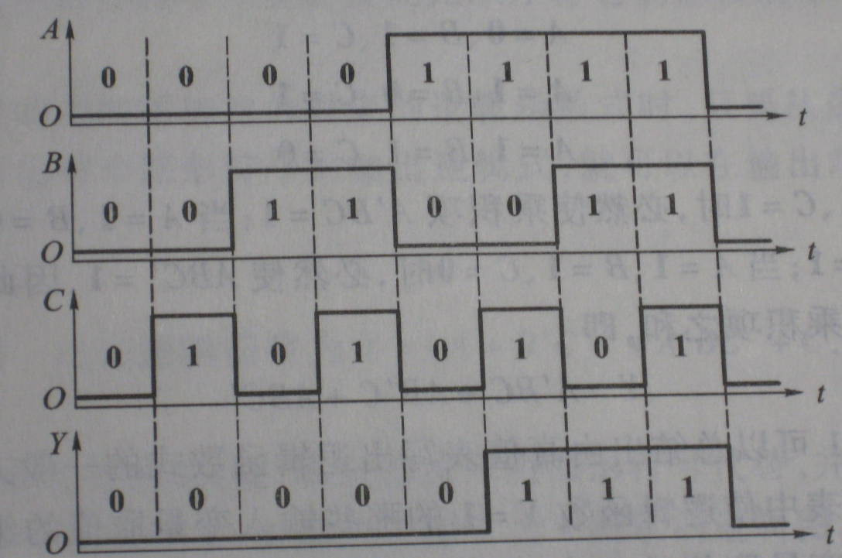
波形图 真值表

Slide 37
2.5.3 逻辑函数的两种标准形式
最小项之和 最大项之积
最小项 m：
m是乘积项（ n个变量相乘）
包含n个变量
n个变量均以原变量和反变量的形式在m中出现一次
对于n变量函数
有2^{n}个最小项

Slide 38
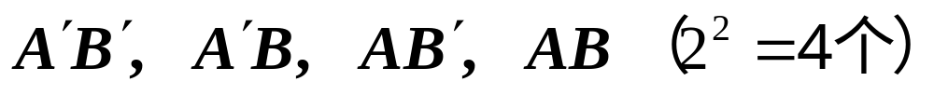
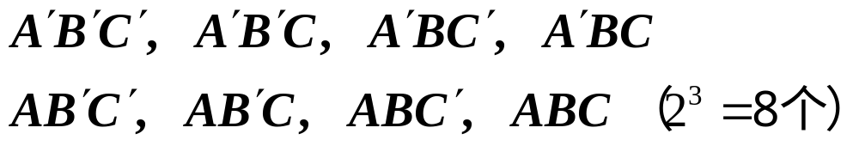
最小项举例：
两变量A, B的最小项
三变量A,B,C的最小项

Slide 39
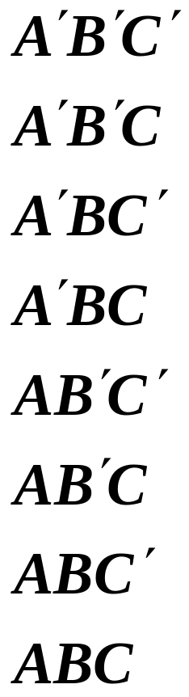
最小项的编号：
最小项 | 取值 | 对应 | 编号
 | A B C | 十进制数
 | 0 0 0 | 0 | m₀
 | 0 0 1 | 1 | m₁
 | 0 1 0 | 2 | m₂
 | 0 1 1 | 3 | m₃
 | 1 0 0 | 4 | m₄
 | 1 0 1 | 5 | m₅
 | 1 1 0 | 6 | m₆
 | 1 1 1 | 7 | m₇

Slide 40
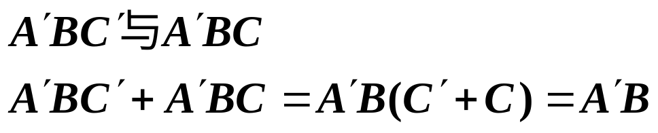
最小项的性质
对某一组变
量取值来说
在输入变量任一取值下，有且仅有一个最小项的值为1。
全体最小项之和为1 。
任何两个最小项之积为0 。
两个相邻的最小项之和可以合并，消去一对因子，只留下公共因子。
------相邻：仅一个变量不同的最小项
如

Slide 41
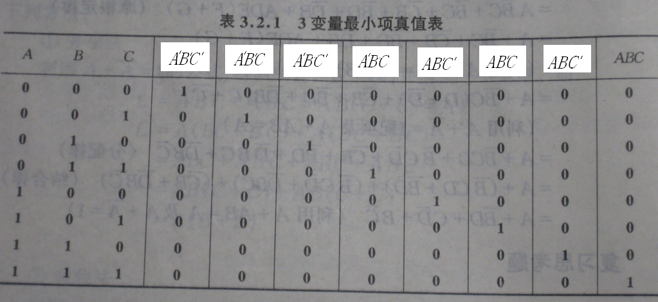

Slide 42


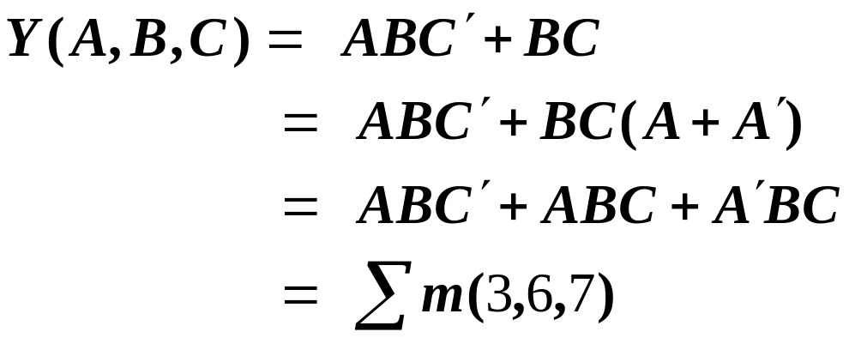
逻辑函数最小项之和的标准形式：
利用公式
可将任何一个函数化为
例：

Slide 43
逻辑函数最小项之和的标准形式：
利用公式
可将任何一个函数化为
例：

Slide 44
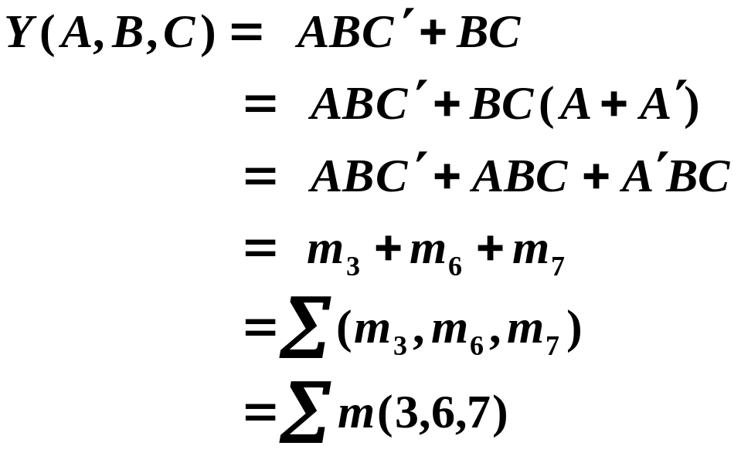
逻辑函数最小项之和的标准形式：
利用公式
可将任何一个函数化为
例：

Slide 45
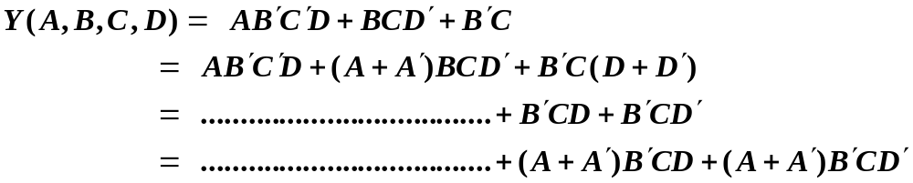
逻辑函数最小项之和的标准形式：
例：

Slide 46
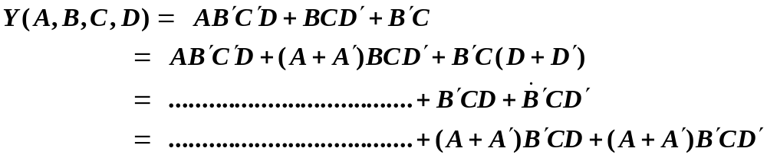
逻辑函数最小项之和的标准形式：
例：

Slide 47
逻辑函数最小项之和的标准形式：
例：

Slide 48
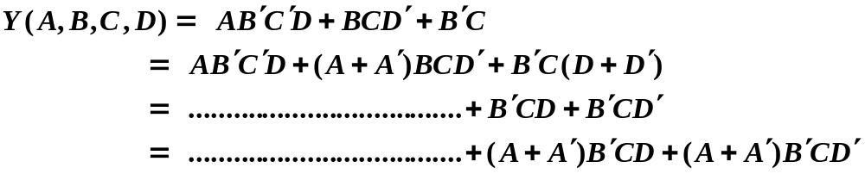
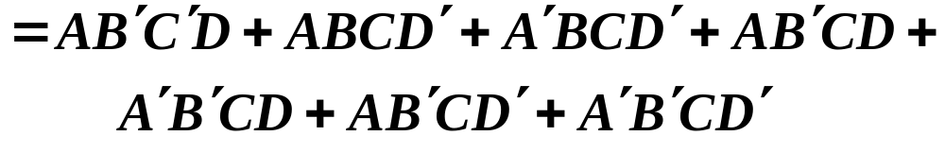
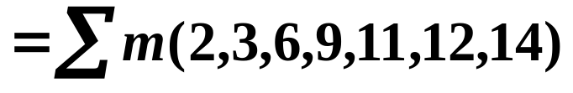
逻辑函数最小项之和的标准形式：
例：

Slide 49
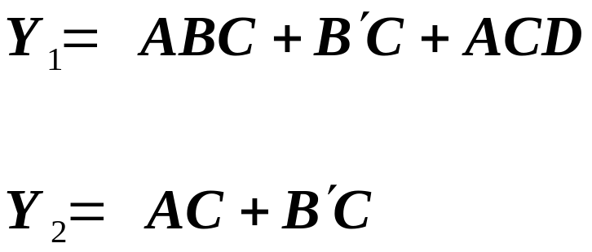
2.6 逻辑函数的化简法
逻辑函数的最简形式
最简与或
------包含的乘积项已经最少，每个乘积项的因子也最少，称为最简的与-或逻辑式。

Slide 50
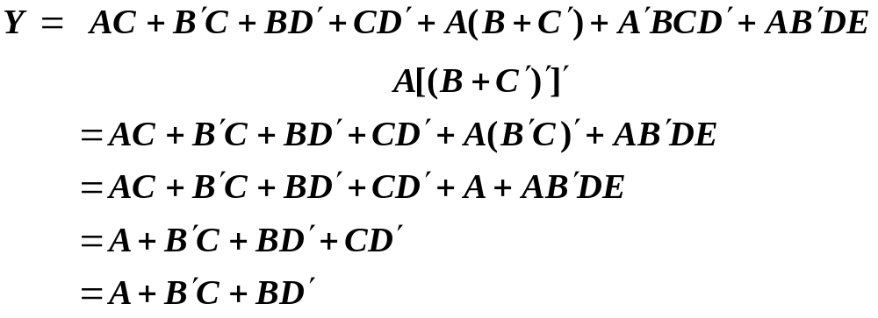
2.6.1公式化简法
反复应用基本公式和常用公式，消去多余的乘积项和多余的因子。
例：

Slide 51
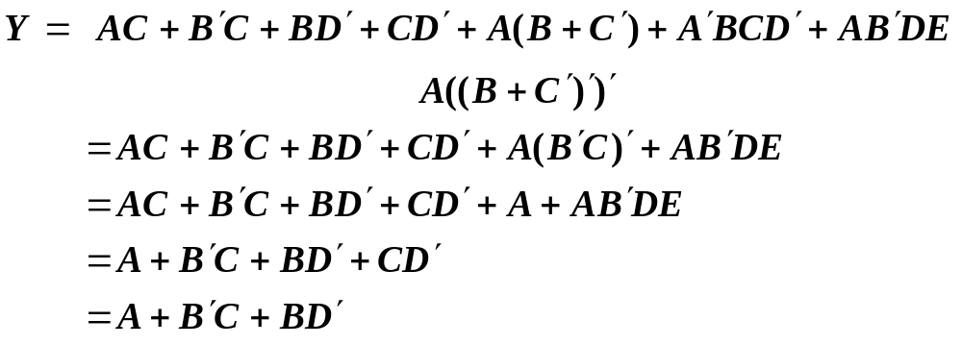
2.6.1公式化简法
反复应用基本公式和常用公式，消去多余的乘积项和多余的因子。
例：

Slide 52
2.6.1公式化简法
反复应用基本公式和常用公式，消去多余的乘积项和多余的因子。
例：

Slide 53
2.6.1公式化简法
反复应用基本公式和常用公式，消去多余的乘积项和多余的因子。
例：

Slide 54
2.6.1公式化简法
反复应用基本公式和常用公式，消去多余的乘积项和多余的因子。
例：

Slide 55
2.6.2 卡诺图化简法
逻辑函数的卡诺图表示法
实质：将逻辑函数的最小项之和以图形的方式表示出来
以2^{n}个小方块分别代表 n 变量的所有最小项，并将它们排列成矩阵，而且使几何位置相邻的两个最小项在逻辑上也是相邻的（只有一个变量不同），就得到表示n变量全部最小项的卡诺图。
Notes:
-------将n变量的全部最小项各用一个小方块表示，使相邻的最小项在几何位置上也相邻地排列……

Slide 56
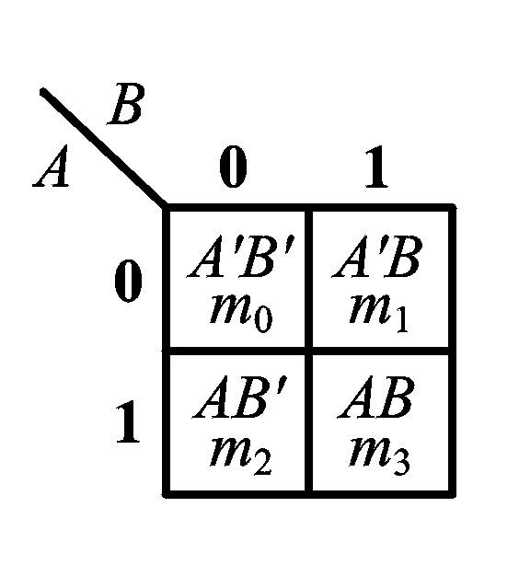


表示最小项的卡诺图
二变量卡诺图 三变量的卡诺图
4变量的卡诺图

Slide 57
表示最小项的卡诺图
二变量卡诺图 三变量的卡诺图
4变量的卡诺图

Slide 58
表示最小项的卡诺图
二变量卡诺图 三变量的卡诺图
4变量的卡诺图

Slide 59

五变量的卡诺图
Notes:
已经不能直观地用平面上的几何相邻表示逻辑相邻，以中轴左右对称的最小项也是相邻的
因此，超过4个变量后，卡诺图失去直观性的优点，一般不用这种方法表示，化简函数

Slide 60

用卡诺图表示逻辑函数
将函数表示为最小项之和的形式 。
在卡诺图上与这些最小项对应的位置上添入1，其余地方添0。

Slide 61

用卡诺图表示逻辑函数
例：

Slide 62

用卡诺图表示逻辑函数

Slide 63
用卡诺图表示逻辑函数的特点
形象地反映出各组输入变量所对应的输出值
形象地表达各最小项在逻辑上的相邻性
几何相邻的最小项，也是逻辑相邻的
具有相邻性的最小项可合并，消去不同因子
相接——紧挨着
相对——任一行或一列的两头
相重——对折位置重合

Slide 64


例：两个相邻最小项可合并为一项，
消去一对因子

Slide 65
合并最小项的原则：
  两个相邻最小项可合并为一项，消去一对因子
  四个排成矩形的相邻最小项可合并为一项，消去两对因子
  八个相邻最小项可合并为一项，消去三对因子

Slide 66
用卡诺图化简函数
化简步骤：
------用卡诺图表示逻辑函数
------找出可合并的最小项
------化简后的乘积项相加
（项数最少，每项因子最少）

Slide 67
卡诺图化简的原则
化简后的乘积项应包含函数式的所有最小项，即覆盖图中所有的1
每个圈的方格数必须为2^{n}
乘积项的数目最少，即圈成的矩形数最少
每个乘积项因子最少，即圈成的矩形最大
每一个圈均含新的方格，否则该圈多余
卡诺图中四个角的方格为1时可以合并

Slide 68
例：
BC
 | 00 | 01 | 1 1 | 1 0
0
1
A

Slide 69

例：
BC
 | 00 | 01 | 1 1 | 1 0
0 | 0 | 1 | 1 | 1
1 | 1 | 1 | 0 | 1
A

Slide 70

例：
BC
 | 00 | 01 | 1 1 | 1 0
0 | 0 | 1 | 1 | 1
1 | 1 | 1 | 0 | 1
A

Slide 71

例：
化 简 结 果 不 唯 一

Slide 72
例：
CD
 | 00 | 01 | 11 | 10
00
01
11
10
AB

Slide 73

例：
CD
 | 00 | 01 | 11 | 10
00 | 1 | 0 | 0 | 1
01 | 1 | 0 | 0 | 1
11 | 1 | 1 | 1 | 1
10 | 1 | 1 | 1 | 1
AB

Slide 74
2.7具有无关项的逻辑函数及其化简
2.7.1 约束项、任意项和逻辑函数式中的无关项
不会出现的变量取值组合所对应的最小项
约束项
任意项
逻辑函数中的无关项：约束项和任意项可以写入函数式，也可不包含在函数式中，因此统称为无关项。
在输入变量某些取值下，函数值为1或为0不影响逻辑电路的功能，在这些取值下为1的最小项称为任意项

Slide 75
例：
A、B、C分别表示电机的正转、反转、停住的命令
A=1正转
B=1 反转
C=1 停住
表示电机工作状态的逻辑函数：
Y₁=AB´C´ 正转
Y₂=A´BC´ 反转
Y₃=A´B´C 停住
电机任一时刻只能执行其中一个命令
ABC只能为001、010、100
其它取值（如110、011等）不能出现，则相应的最小项=0，如ABC´=0、A´BC=0(约束条件）
约束条件
ABC´+A´BC+ABC+AB´C+A´B´C´=0

Slide 76
注意：
约束项可以写入表达式中，不影响结果
约束项在卡诺图对应位置用×表示
约束项中，输入量不会出现相应的取值，输出可当做1或0，因此可以化简函数

Slide 77
2.7.2 无关项在化简逻辑函数中的应用
合理地利用无关项，可得更简单的化简结果。
加入（或去掉）无关项，应使化简后的项数最少，每项因子最少······
从卡诺图上直观地看，加入无关项的目的是为矩形圈最大，矩形组合数最少。

Slide 78

CD
 | 00 | 01 | 11 | 10
00 |  | 1
01 |  |  | 1
11
10 | 1
AB

Slide 79
CD
 | 00 | 01 | 11 | 10
00 | 0 | 1 | x | 0
01 | 0 | x | 1 | 0
11 | x | 0 | x | x
10 | 1 | x | 0 | x
AB

Slide 80


CD
 | 00 | 01 | 11 | 10
00 | 0 | 1 | x | 0
01 | 0 | x | 1 | 0
11 | x | 0 | x | x
10 | 1 | x | 0 | x
AB

Slide 81


例：
CD
 | 00 | 01 | 11 | 10
00 | 0 | 0 | 0 | 1
01 | 1 | x | 0 | 1
11 | x | x | x | x
10 | 1 | 0 | x | x
AB

Slide 82


例：
yz
wx
00 01 11 10
00
01
11
10
1
1
1
1
1
×
×
×
×
×
×

